Slide 1
Warstwy i funkcje modelu ISO OSI

Slide 2
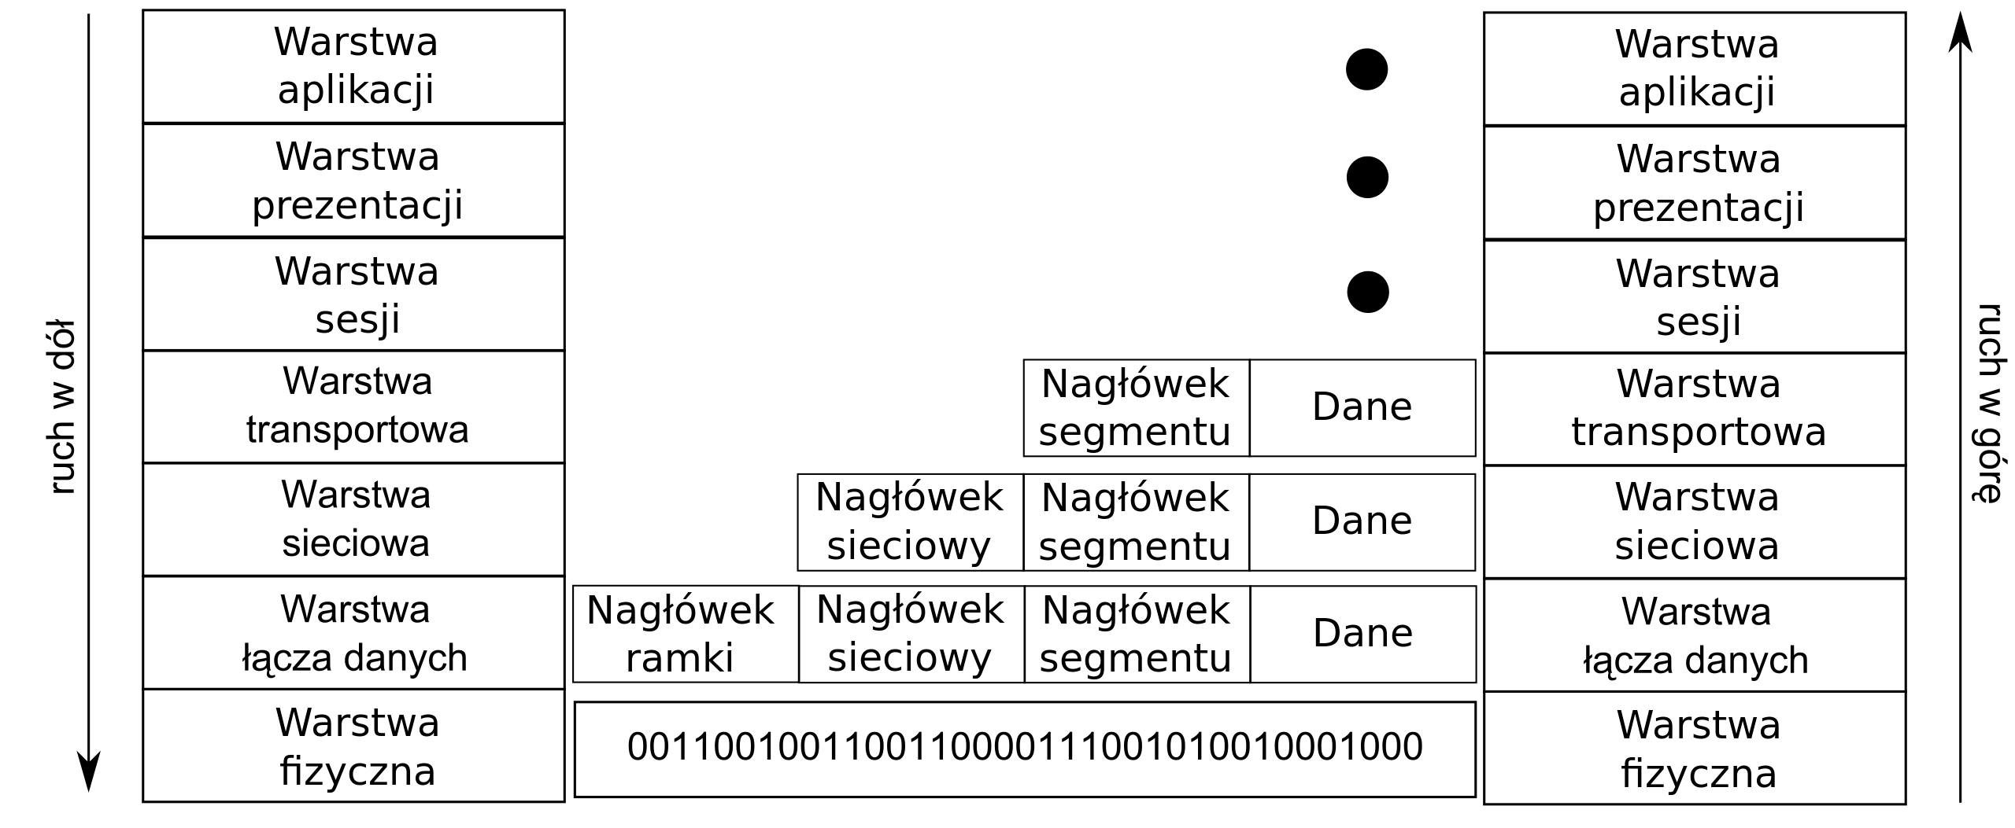
7 warstw modelu OSI
Autorstwa ToAr - Praca własna, CC BY-SA 4.0, https://commons.wikimedia.org/w/index.php?curid=4223068

Slide 3
Warstwa fizyczna (1)
Odpowiedzialna za transmisję i odbiór nieustrukturyzowanych danych
Tłumaczy wirtualne bity na sygnał fizyczny (elektryczny, radiowy, optyczny)

Slide 4
Warstwa łącza danych (2)
Transport pomiędzy systemami
Wykrywa i możliwie naprawia błędy powstałe w warstwie fizycznej
Definiuje protokół nawiązywania oraz zakończenia połączenia między systemami
Definiuje protokół kontroli poprawności danych
Dzieli się na dwie części:
Medium Access Control (MAC): jak urządzenia uzyskują dostęp do medium i jak uzyskują pozwolenie na transmisję danych
Logical Link Control (LLC): jak kontrolować poprawność transmisji, jak identyfikować oraz enkapsulować protokoły warstwy sieciowej

Slide 5
Warstwa sieciowa (3)
Zapewnia przesyłanie pakietów pomiędzy systemami w różnych sieciach
Zadania: adresowanie, enkapsulacja, routing, dekapsulacja pakietów
Nie zapewnia środków do upewnienia się, że dostarczenie danych zakończyło się sukcesem

Slide 6
Warstwa transportowa (4)
Zapewnia środki do przesyłania danych o zmiennej objętości, zachowując przy tym jakość połączenia
Dzielenie dużych paczek danych na mniejsze,
Zapewnienie dostarczenia (niekoniecznie, ale może być zaimplementowane)
OSI definiuje różne klasy protokołów transportowych różniących się tym, co oferują (np. error recovery, explicit flow control)
Protokoły TCP i UDP, mimo że ich implementacja nie odpowiada w pełni warstwie transportowej modelu OSI, często zalicza się do protokołów, które działają na poziomie warstwy transportowej

Slide 7
Warstwa sesji (5)
Kontroluje dialog (połączenia) między dwoma systemami
Zapewnia procedury rozpoczynania, zawieszania, restartowania, synchronizacji, zakończenia sesji
W systemach TCP/IP, warstwa sesji jest częścią protokołu TCP

Slide 8
Warstwa prezentacji (6)
Tłumaczenie danych od aplikacji do tzw. Postaci kanonicznej zgodnej ze specyfikacją OSI-RM
Tłumaczy format danych otrzymywancych z niższych warstw na zgodny z reprezentacją wewnętrzną systemu dobiorcy

Slide 9
Warstwa aplikacji
Specyfikuje interfejs, który wykorzystują aplikacje do przesyłania danych do sieci

Slide 10
Najważniejsze protokoły TCP/IP

Slide 11
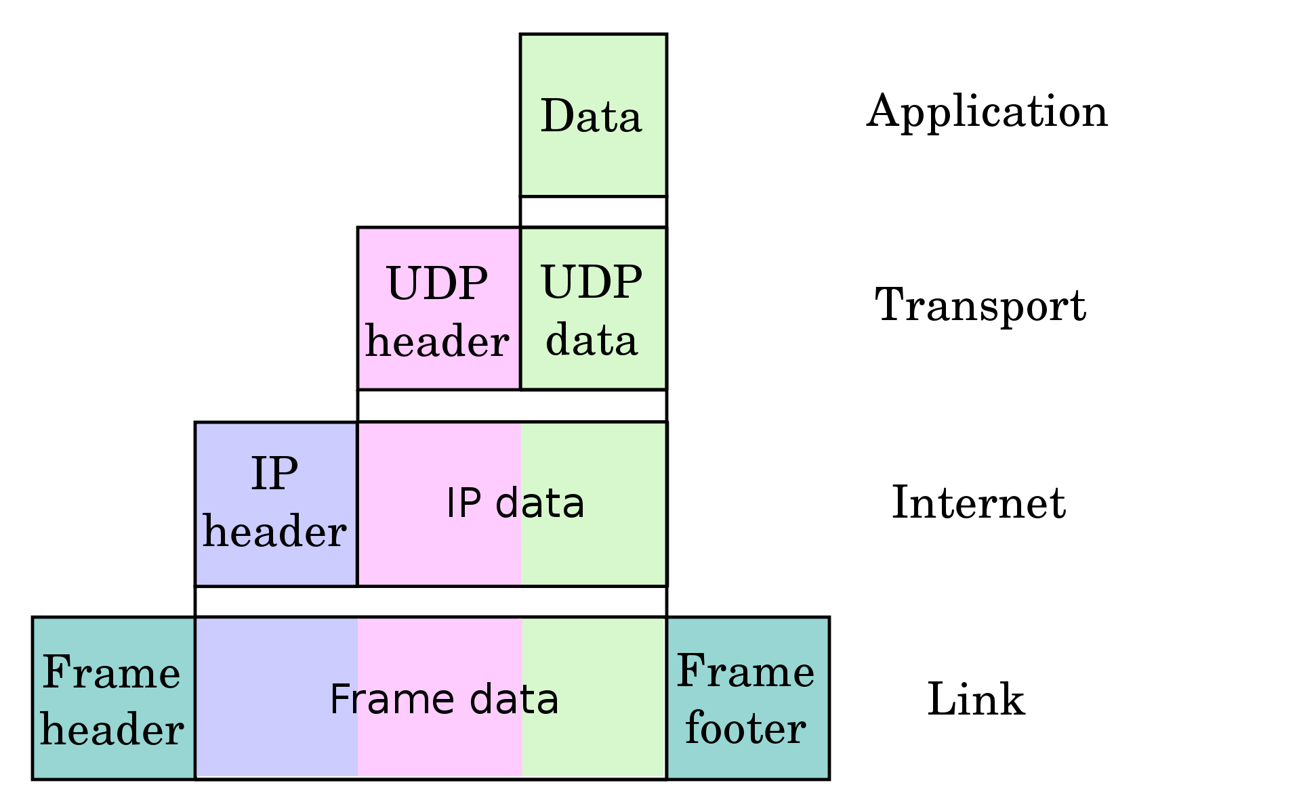
4 warstwy TCP/IP
By en:User:Cburnett original work, colorization by en:User:Kbrose - Original artwork by en:User:Cburnett, CC BY-SA 3.0, https://commons.wikimedia.org/w/index.php?curid=1546338

Slide 12
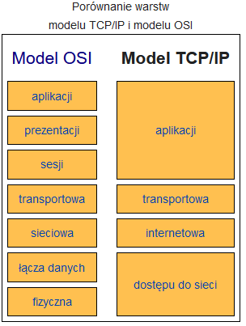
Najważniejsze protokoły
Internet Protocol: definiuje dwa protokoły IPv4, IPv6
Transport Connection Protocol (TCP)
User Datagram Protocol (UDP)
Hypertext Transfer Protocol (HTTP)
File Transfer Protocol (FTP)
Dynamic Host Configuration Protocol (DHCP)
Telnet
I inne…
https://pl.wikipedia.org/wiki/Model_TCP/IP

